Slide 1

Active Learning with Zero-shot VLM
Notes:
이전 논문들에 비하면 굉장히 간단한 idea이다.

Slide 2
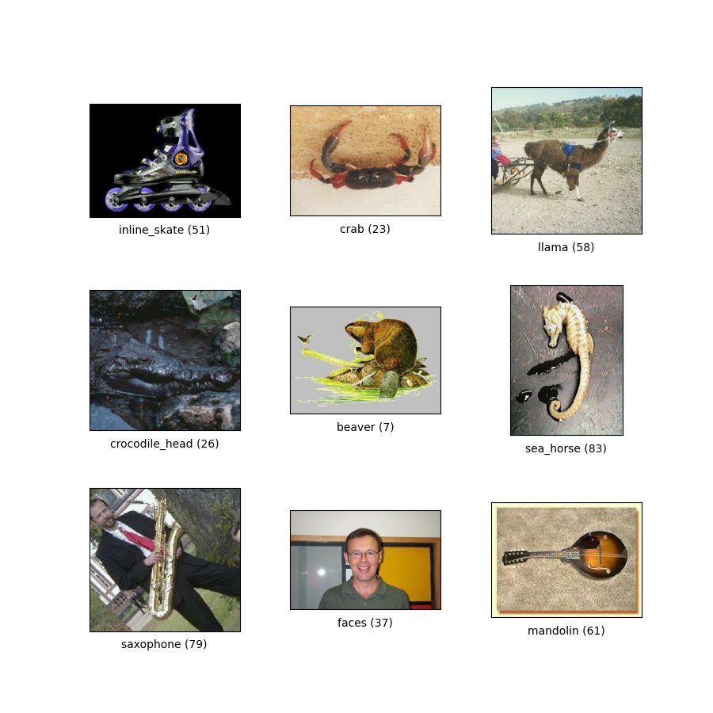
데이터셋
Caltech_101
약 9,146개의 이미지로 구성
클래스 : 101개(얼굴, 시계, 기타, 코끼리 등 다양한 일상적 물체 이미지)
Caltech_256
Caltech 256은 Caltech 101의 확장판
총 30,607개의 이미지로 구성
클래스 : 256개(얼굴, 시계, 기타, 코끼리 등 다양한 일상적 물체 이미지)
다양한 각도와 배경에서 촬영된 물체 이미지를 포함

Slide 3
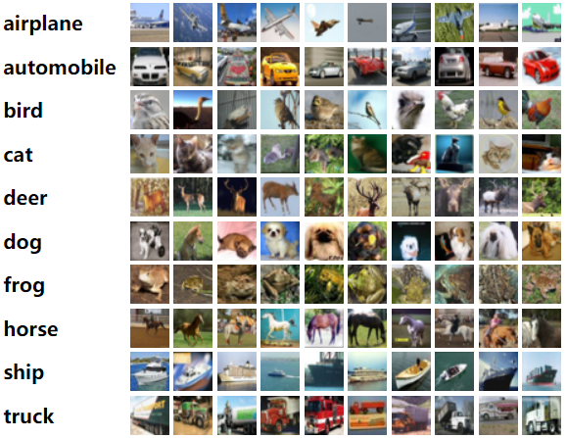
데이터셋
CIFAR-10
60,000장의 이미지로 구성
클래스 : 10개(비행기, 자동차, 새, 고양이 등)
CIFAR-100
총 60,000장의 이미지로 구성
클래스 : 100개

Slide 4
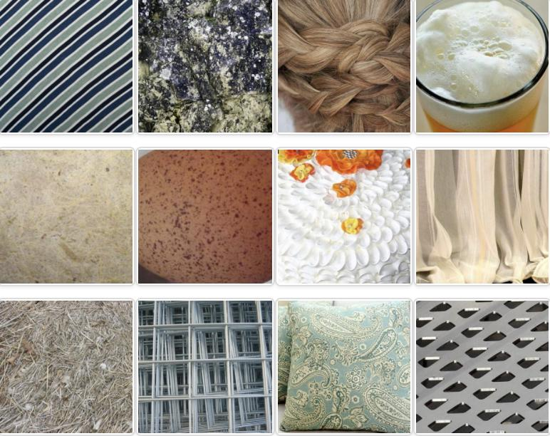
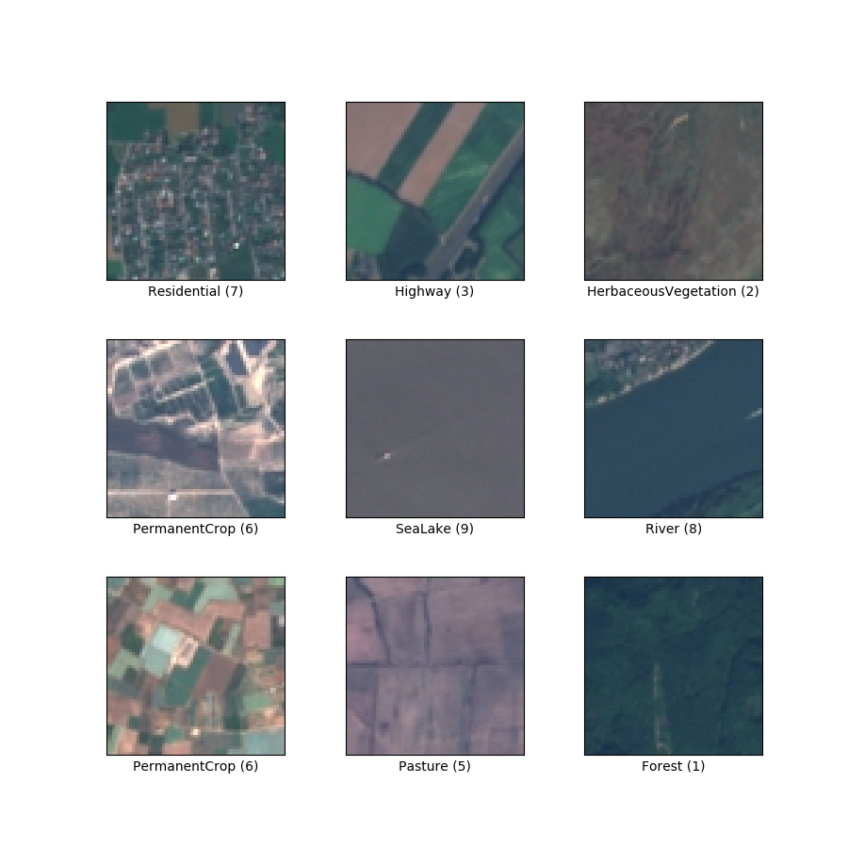
데이터셋
Describable Textures Dataset (DTD)
일상 환경에서 발견할 수 있는 다양한 텍스처의 이미지를 수집하여 구성
5640장의 이미지로 구성
클래스 : 47개(거친, 매끄러운, 줄무늬 있는 등)
EuroSAT
Sentinel-2 위성이 촬영한 지구의 다양한 표면 유형에 대한 고해상도 이미지
약 27,000장의 이미지로 구성
클래스 : 10개(도시, 농지, 숲, 강, 호수 등 다양한 지형의 표면)

Slide 5
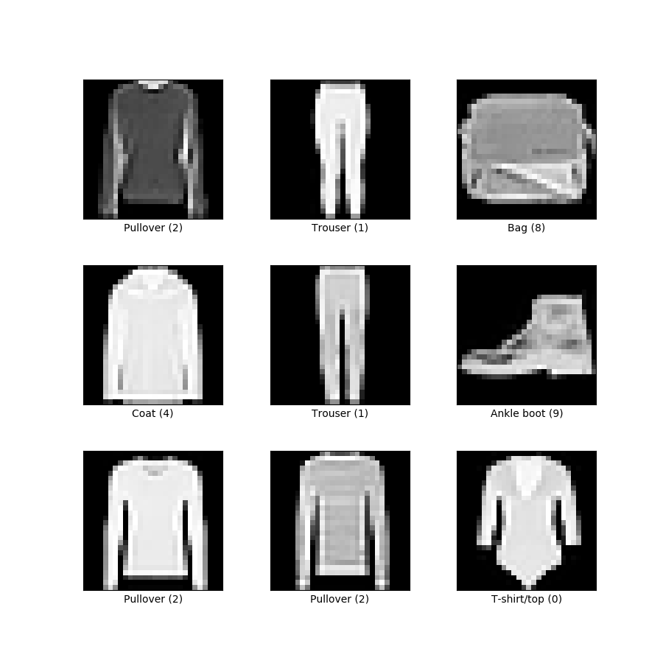
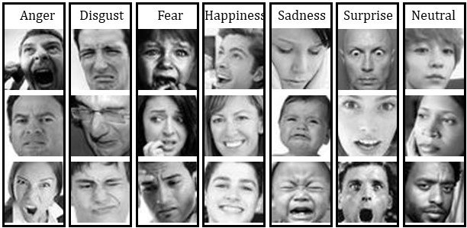
데이터셋
FashionMNIST
70000장의 이미지로 구성
클래스 : 10개(T-셔츠/탑, 바지, 풀오버, 드레스, 코트, 샌들 등)
원래 CLIP 논문에서는 사용X
FER-2013(Facial Expression Recognition 2013)
48x48 픽셀 크기의 그레이스케일 이미지
약 35,000개의 이미지로 구성
클래스 : 7개의 감정 카테고리 (행복, 슬픔, 놀람, 분노, 경멸, 두려움, 중립)
원래 CLIP 논문에서는 사용X

Slide 6
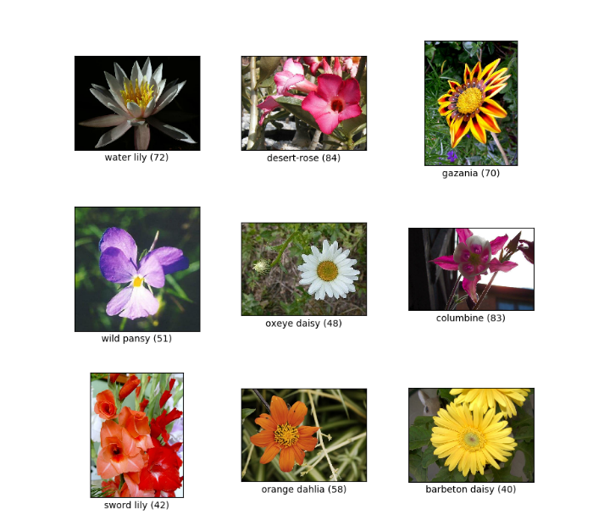
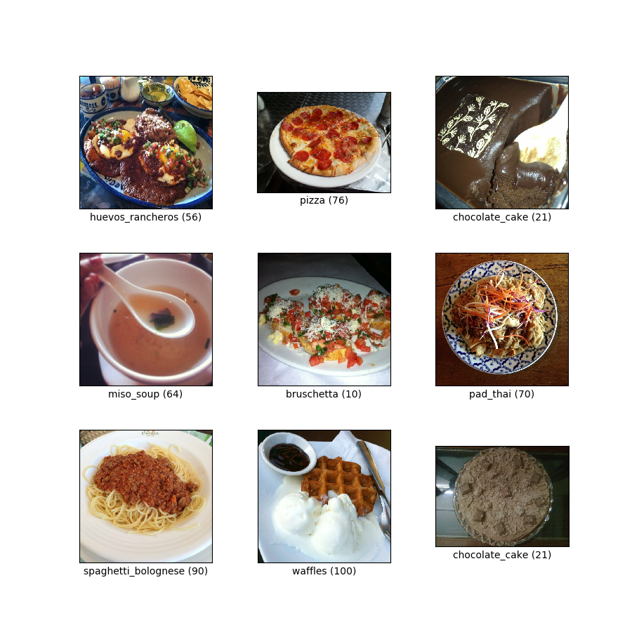
데이터셋
Oxford Flowers 102
총 8,189개의 이미지로 구성
클래스 : 102개의 다른 꽃 종류
Food-101
101,000개의 이미지로 구성
클래스 : 101개의 음식 종류 (행복, 슬픔, 놀람, 분노, 경멸, 두려움, 중립)

Slide 7
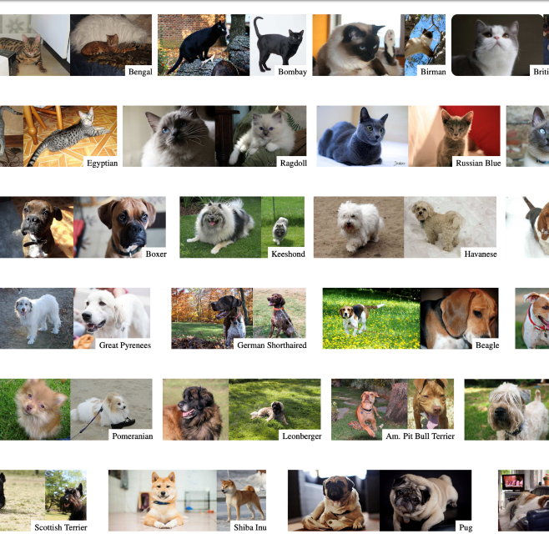
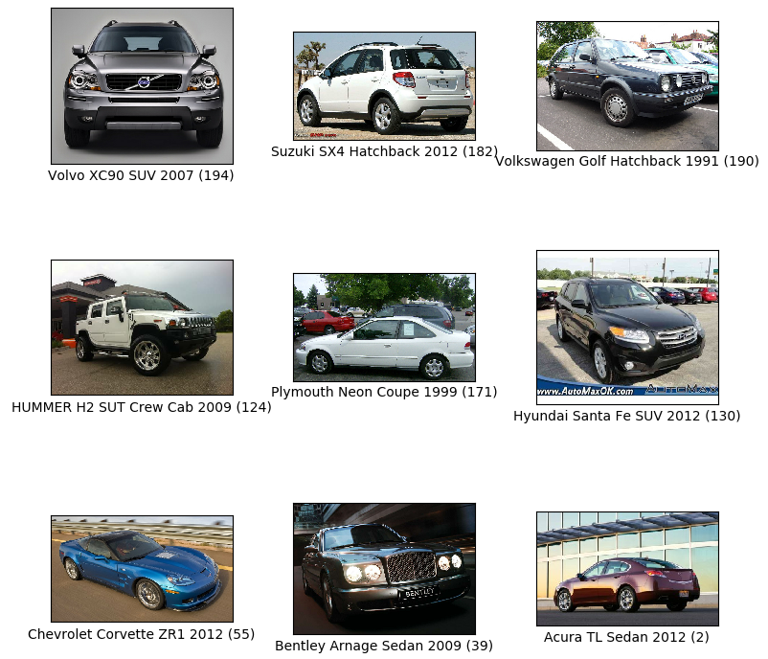
데이터셋
OxfordPets
개와 고양이의 다양한 품종을 포함한 이미지들로 구성
개와 고양이의 품종을 분류하는 데이터셋
약 7,500장의 이미지가 포함
클래스 : 총 74개의 다양한 품종(개 37, 고양이 37)
StanfordCars
다양한 자동차 모델을 정확하게 분류하기 위한 데이터셋
약 16,185개의 이미지로 구성
클래스 : 196개의 다른 자동차 모델로 분류

Slide 8
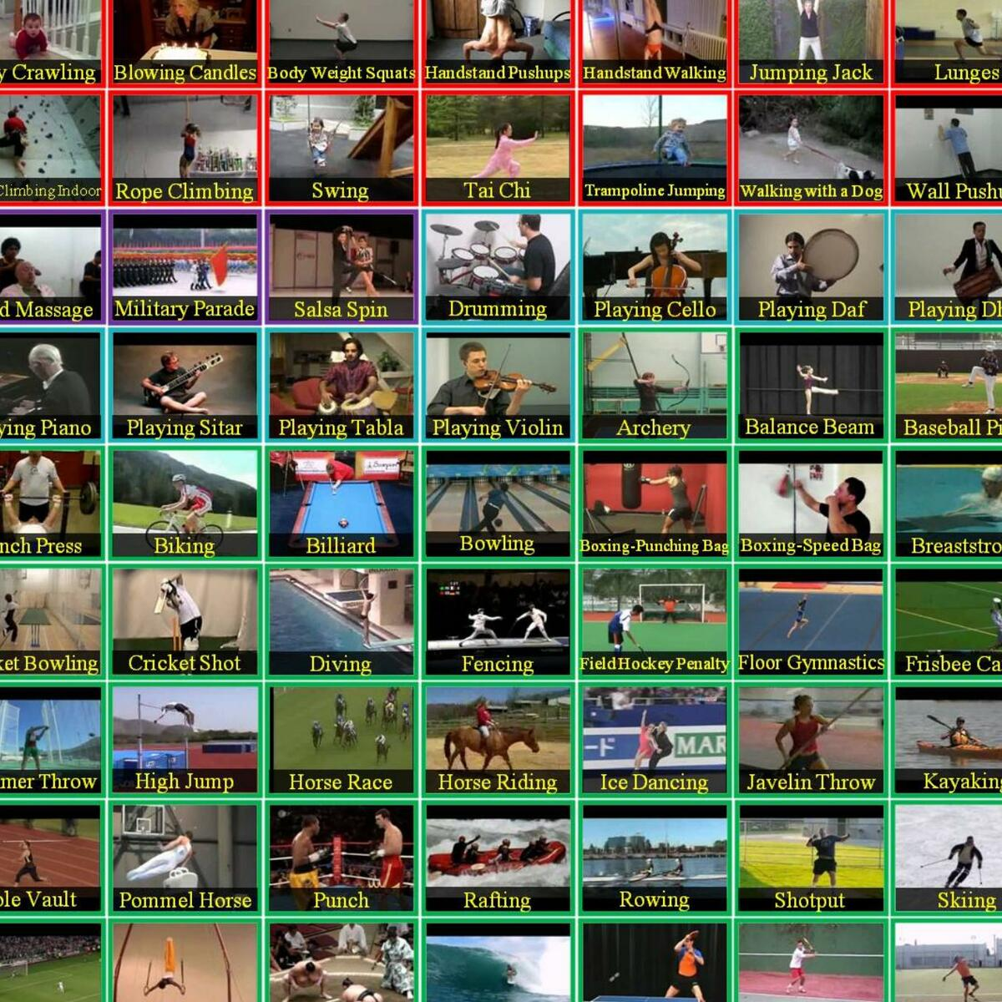
데이터셋
UCF101
동작 인식을 위한 비디오 데이터셋
약 13,320개의 비디오 클립 이미지로 구성
클래스 : 101개의 동작 카테고리(스포츠, 악기 연주, 일상 생활 동작 등)
다양한 환경에서 촬영되었으며, 배경, 조명, 촬영 각도 등이 상이

Slide 9
제로샷 실험 세팅
제로샷 실험 세팅
모델 : CLIP(ViT-B/32)
모든 데이터셋(Train + test)에 대해 실험 진행
각 데이터셋에 대해 CLIP 논문에서 사용된 기본 prompt & prompt 앙상블을 활용한 제로샷 성능 비교
평가지표
accuracy
F1(macro)
AUROC(One-vs-Rest 방식, (매크로 AUROC))

Slide 10
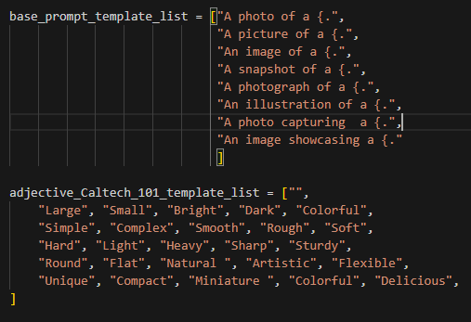
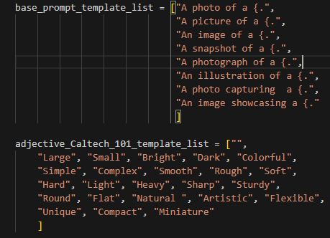
제로샷 실험 결과
Caltech_101
일반
A photo of a {}.
auroc : 0.9970, acc : 0.8502, Macro F1: 0.8643
앙상블
Prompt templet에, 형용사을 결합한 class 삽입
auroc : 0.9970(+0), acc : 0.8740(+0.0238), Macro F1: 0.8822(+0.0179)
Caltech_256
일반
A photo of a {}.
auroc : 0.9942, acc : 0.8185, Macro F1: 0.8269
앙상블
Prompt templet에, 형용사을 결합한 class 삽입
auroc : 0.9939(-0.0003), acc : 0.8286(+0.0101), Macro F1: 0.8364(+0.0095)

Slide 11
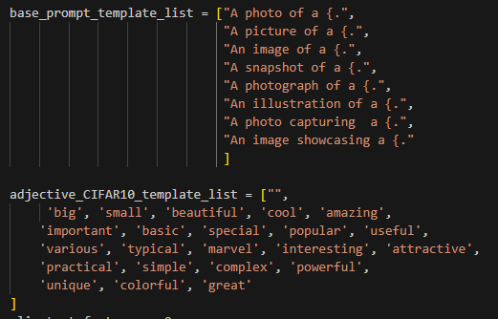
제로샷 실험 결과
CIFAR-10
일반
A photo of a {}.
auroc : 0.9466, acc : 0.723, Macro F1: 0.7149
앙상블
Prompt templet에, 형용사을 결합한 class 삽입
auroc : 0.9483(+0.0017), acc : 0.7345(+0.0115), Macro F1: 0.7312(+0.0163)
CIFAR-100
일반
A photo of a {}.
auroc : 0.9413, acc : 0.4154, Macro F1: 0.4209
앙상블
Prompt templet에, 형용사을 결합한 class 삽입
auroc : 0.9438(+0.0025), acc : 0.4393(+0.0239), Macro F1: 0.4331(+0.0122)

Slide 12
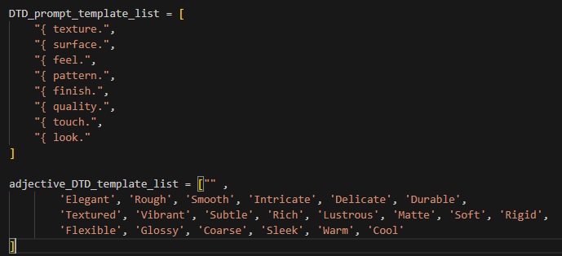
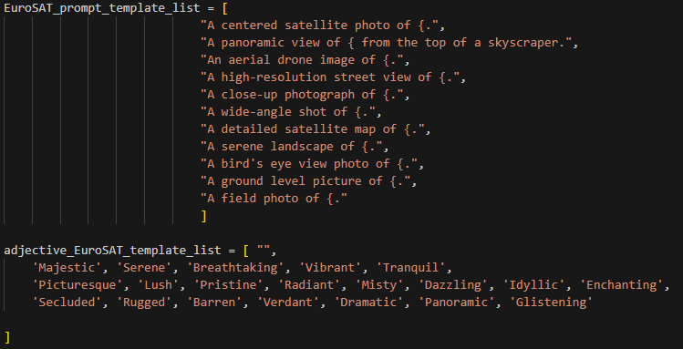
제로샷 실험 결과
Describable Textures Dataset (DTD)
일반
{} texture.
auroc : 0.9175, acc : 0.4384, Macro F1: 0.3985
앙상블
Prompt templet에, 형용사을 결합한 class 삽입
auroc : 0.9157(-0.0018), acc : 0.4579(+0.0195), Macro F1: 0.4183(0.0198)
EuroSAT
일반
A centered satellite photo of {}.
auroc : 0.8451, acc : 0.4054, Macro F1: 0.3595
앙상블
Prompt templet에, 형용사을 결합한 class 삽입
auroc : 0.8441(-0.001), acc : 0.4121(+0.0067), Macro F1: 0.3657(+0.0062)

Slide 13
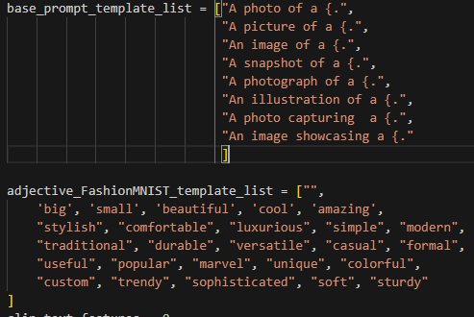
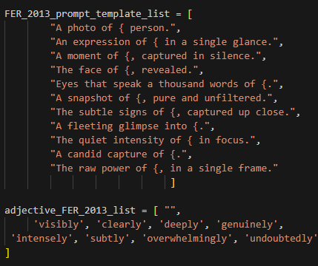
제로샷 실험 결과
FashionMNIST
일반
A photo of a {}.
auroc : 0.9262, acc : 0.6400, Macro F1: 0.6065
앙상블
Prompt templet에, 형용사을 결합한 class 삽입
auroc : 0.9264(+0.0002), acc :0.6668(+0.0268), Macro F1: 0.6370(+0.0305)
FER-2013(Facial Expression Recognition 2013)
일반
A photo of {} person.
auroc : 0.7946, acc : 0.4242, Macro F1: 0.3356
앙상블
Prompt templet에, 형용사을 결합한 class 삽입
auroc : 0.7945(+0.0001), acc : 0.4642(+0.02), Macro F1: 0.3637(+0.0281)

Slide 14
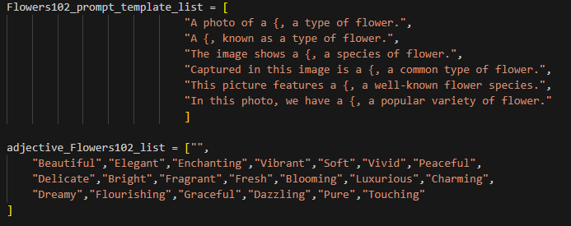
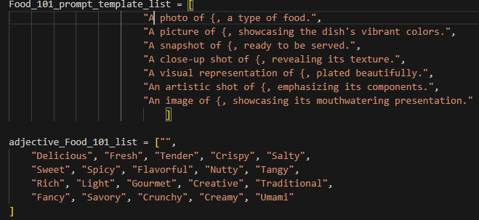
제로샷 실험 결과
Flowers102
일반
A photo of a {}, a type of flower.
auroc : 0.9499, acc : 0.6655, Macro F1: 0.6195
앙상블
Prompt templet에, 형용사을 결합한 class 삽입
auroc : 0.9490(-0.0009), acc :0.6685(+0.003), Macro F1: 0.6268(+0.0073)
Food101
일반
A photo of {} person.
auroc : 0.9898, acc : 0.7938, Macro F1: 0.7932
앙상블
Prompt templet에, 형용사을 결합한 class 삽입
auroc : 0.9904(+ 0.0006), acc : 0.8073(+ 0.0135), Macro F1: 0.8059(+0.0127)

Slide 15
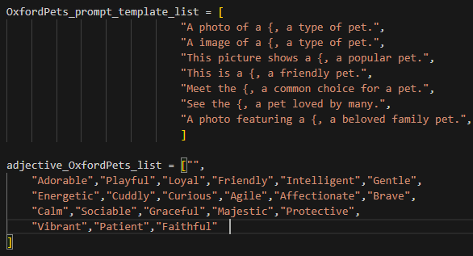
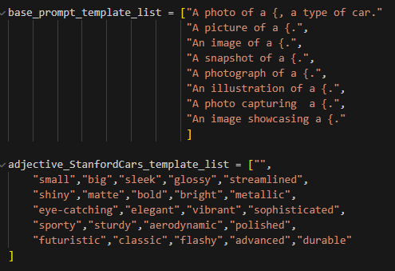
제로샷 실험 결과
OxfordPets
일반
A photo of a {}, a type of pet.
auroc : 0.9737, acc : 0.8195, Macro F1: 0.8034
앙상블
Prompt templet에, 형용사을 결합한 class 삽입
auroc : 0.9746(+ 0.0009), acc :0.8262(+ 0.0067), Macro F1: 0.8095(+ 0.0061)
StanfordCars
일반
"A photo of a {}, a type of car."
auroc : 0.4924, acc : 0.0107, Macro F1: 0.0109
앙상블
Prompt templet에, 형용사을 결합한 class 삽입
auroc : 0.4916, acc : 0.0106, Macro F1: 0.0111

Slide 16
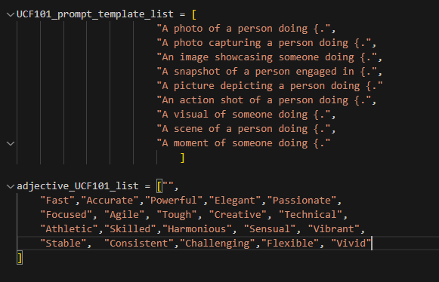
제로샷 실험 결과
UCF101
일반
A photo of a person doing {}.
auroc : 0.9671, acc : 0.6029, Macro F1: 0.5725
앙상블
Prompt templet에, 형용사을 결합한 class 삽입
auroc : 0.9668(-0.0003), acc :0.6280(+0.0251), Macro F1: 0.5963(+0.0238)

Slide 17
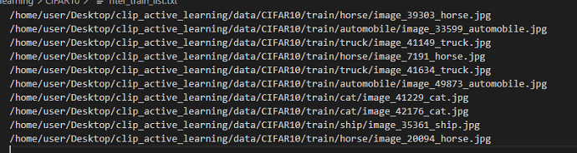
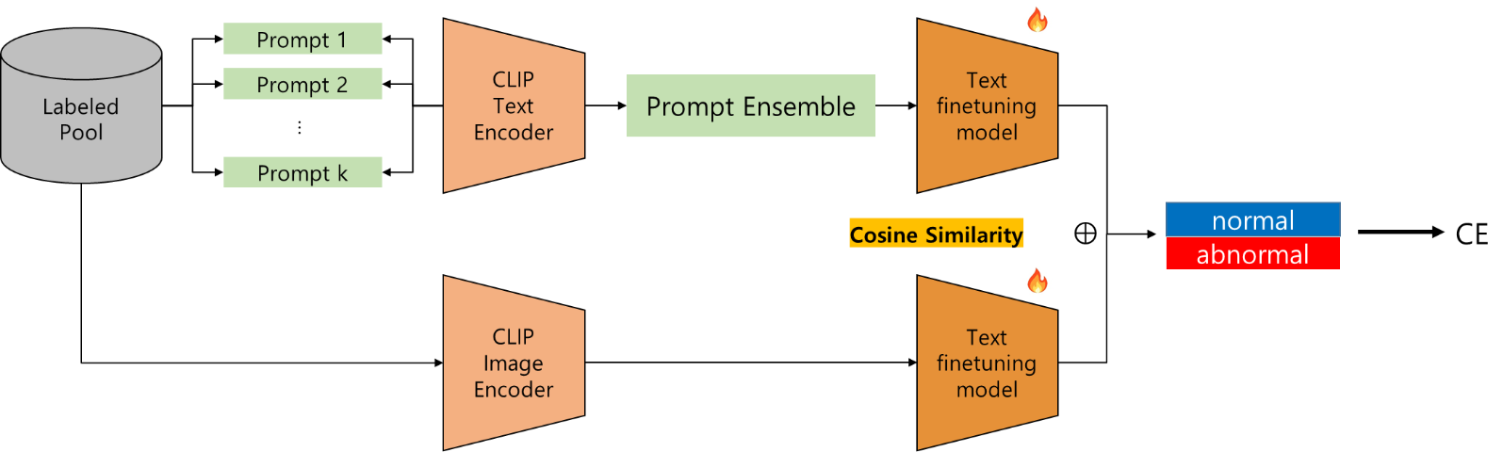
액티브 러닝 실험 결과 – Clip Adapter
제안하는 불확실성 검사 결과 생각보다 다양한 클래스의 인스턴스들이 리턴
대부분 데이터 셋에서 처참한 결과를 보임 (acc & f1 : 0.1~)
실험을 재현해본 결과(few shot learning) 제대로 학습될 때 있고 안될 때 존재
CLIP Adapter는 모델 구조 및 학습하는 데이터셋에 따라 되게 민감하게 반응한다고 생각됨
CLIP Scratch하여 contrastive loss로 학습하는 코드는 아직 미실행(메모리 문제)

Slide 18
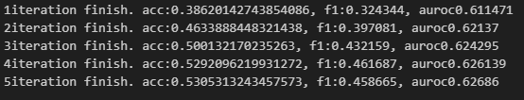
액티브 러닝 실험 결과 – Clip Coop
Few-shot learning은 잘 구현됨
Active Learning 또한 되고 있긴 하지만, 논문에서 기술된만큼 아직 나오지는 않음
아마 프롬프트 정보(GPT 이용해서 이미지에 대한 내용을 추가로 넣음) 및 Coop의 하이퍼파라미터 차이로 인한 것으로 추측

Slide 19
액티브 러닝 실험 결과 – Clip Coop
문제점
단일과 앙상블의 차이가 크지 않는 것으로 보임
초반에 데이터셋이 부족해서 모델 학습이 불안정하게 되는 경우도 존재
Unlabel 데이터셋에 대한 계산이 너무 오래 걸림
일반적인 앙상블과 큰 차이가 없어 보여 포지션이 애매하다고 생각
원래 희귀한 산업 데이터셋에서 레이블 이미지 데이터를 구하기 힘드니, 인간의 지식을 언어 형태로 전달하여 성능을 높이는 과정에서 어떻게 불확실성을 측정하면 좋을지
근데 일반 데이터셋에서는 일반적인 앙상블 방법과 큰 차이가 없는 거 같아 논문의 내용이 부족해질 것 같음
프롬프트들의 diversity를 측정하는 과정에서, Coop에서 dropout 사용할 방법이 없음
Foundation Model

Slide 20
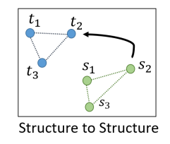
VLM Domain adaptation
아이디어 초안
VLLM을 사용하되, foundation model을 사용하지 않는 방법
-> foundation model도 잘 모르기에 오히려 사용하면 안좋음 이런 스텐스?
대략적 아이디어 알고리즘
희귀한 Single domain 데이터셋에서 분류 모델을 fine-tunning 진행
Fine-tunning 진행한 모델의 아웃풋과 구하기 쉬운 VLLM 모델의 source domain 및 target domain에 대한 output 추출
나온 아웃풋들의 manifold들을 이용 및 비교해 희귀한 target domain에 대해 domain shift 진행
(Angle-wise distillation loss or contrastive loss)
Domain shift

Slide 21
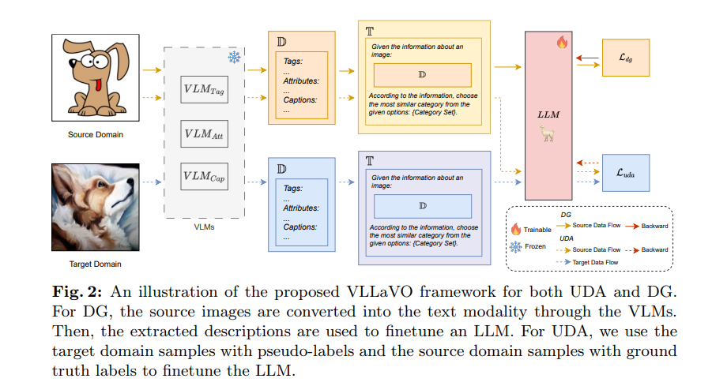
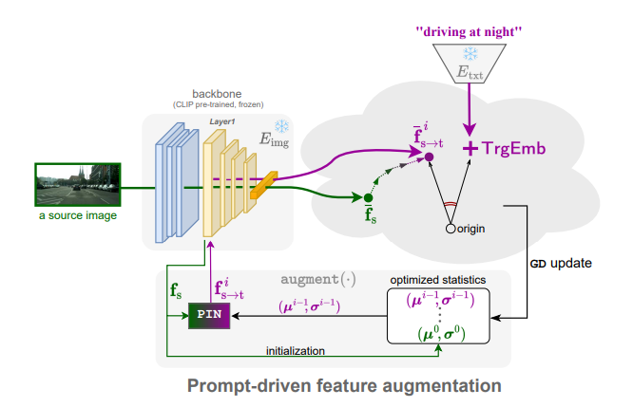
VLM Domain adaptation
관련 논문(VLM zero shot domain adaptation)
VLLaVO: Mitigating Visual Gap through LLMs(24아카이브)
https://ll-a-vo.github.io/)
PØDA: Prompt-driven Zero-shot Domain Adaptation
상황에 대한 정보를 담은 prompt를 text encoder에 넣은 결과값의 평균과 분산을 구함
구한 평균과 분산으로 Adain을 하여 style transfer를 진행한 임의의 augmentation image 생성
이를 이용해 학습을 진행하여 domain에 대해 강건한 모델 구축

Slide 22
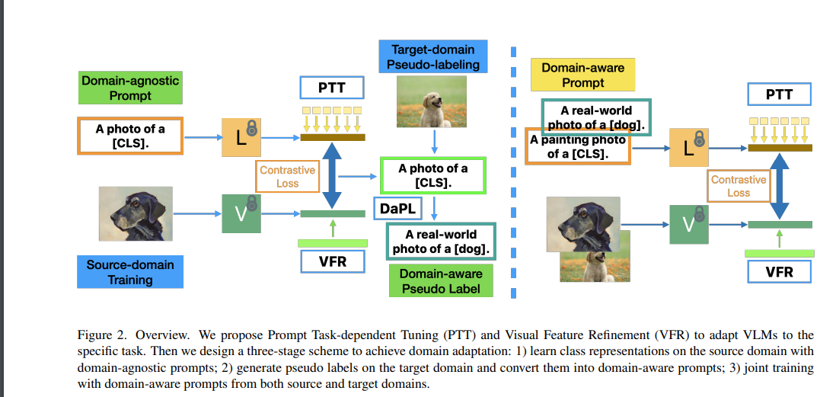
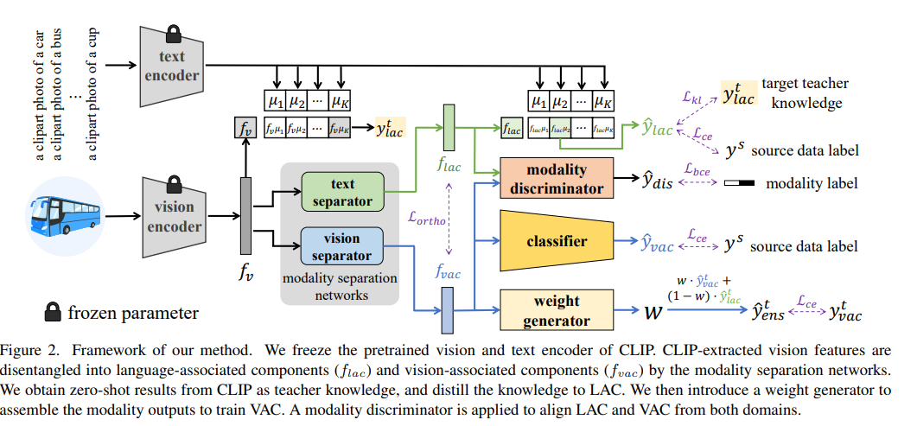
VLM Domain adaptation
관련 논문(VLM zero shot domain adaptation)
Empowering Unsupervised Domain Adaptation with Large-scale Pre-trained Vision-Language Models(24IEEE/CVF Winter Conference on Applications of Computer Vision)
Split to Merge: Unifying Separated Modalities for Unsupervised Domain Adaptation(24 아카이브)
https://github.com/TL-UESTC/UniMoS

Slide 23
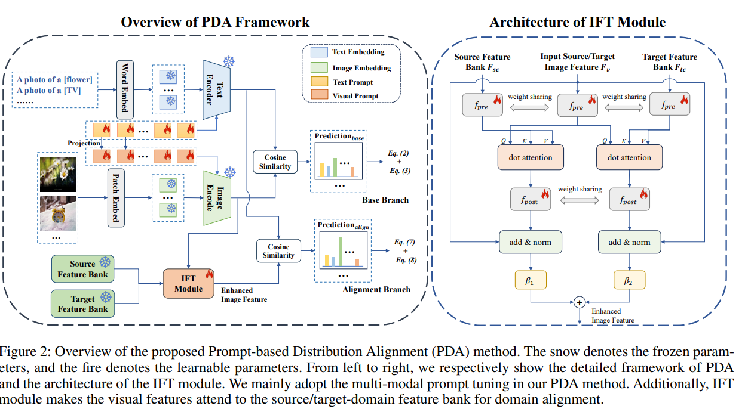
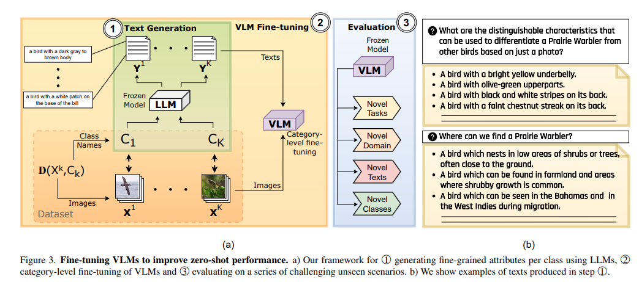
VLM Domain adaptation
관련 논문(VLM zero shot domain adaptation)
Prompt-Based Distribution Alignment for Unsupervised Domain Adaptation(24AAI)
https://github.com/BaiShuanghao/Prompt-based-Distribution-Alignment
Improved Zero-Shot Classification by Adapting VLMs with Text Descriptions(24 아카이브)

Slide 24
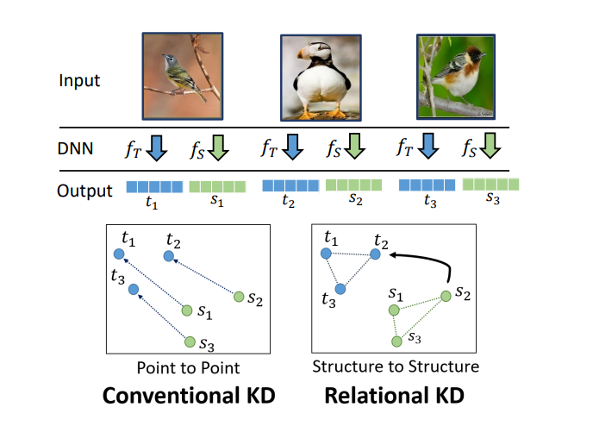
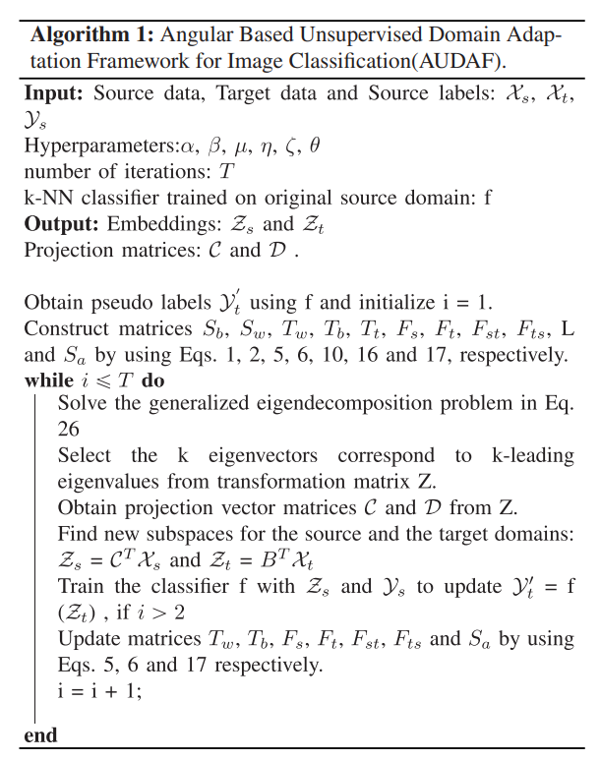
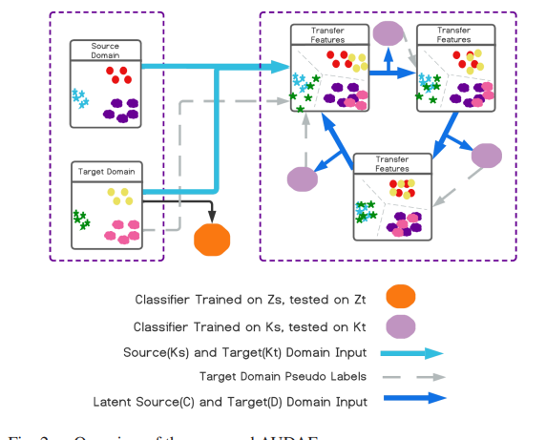
VLM Domain adaptation
관련 논문(분포의 각도 기반 loss 및 adaptation)
Relational Knowledge Distillation(19 CVPR)
sdsd
A Novel Angular-Based Unsupervised Domain Adaptation Framework for Image Classification(23TAI)
소스 도메인 데이터에 훈련된소스 도메인 데이터로 학습한 KNN을 이용해 수도레이블 생성
Domain에 상관없는 특성을 추출하기 위한 각도 기반의 object function 정의
수도레이블을 활용해 도메일에 무관하도록 학습 진행

